Slide 1

Правила пожарной безопасности
ОСТОРОЖНО,
ОГОНЬ !

Slide 2

Без огня жизнь человека на земле невозможна.
Значит, огонь наш друг?
Или враг ?
Давайте разберёмся...

Slide 3

Нам без доброго огня
Обойтись нельзя и дня.
Он надёжно дружит с нами
Гонит холод, гонит мрак,
Он приветливое пламя,
Поднимает будто флаг.
Огонь – давний друг человека.
С его помощью совершается много полезных дел.

Slide 4



Он всегда бывает разным,
Удивительный огонь.
То буяном безобразным,
То тихоней из тихонь.
То он змейкой торопливой
По сухой скользит коре,
То косматой рыжей гривой
Полыхает на заре.

Slide 5
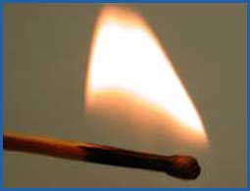
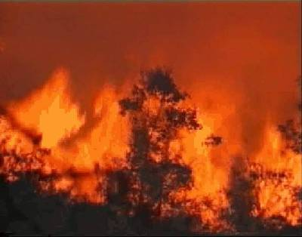


Вот на спичке , как на ветке,
Голубой дрожит листок.
Вот, ломая прутья клетки
Хищный делает бросок !..

Slide 6

Злой огонь – огонь пожара,
Злой огонь – огонь войны !
От безжалостного жара
Дни темны, поля черны.
Жители земного шара
Граждане любой страны
Злой огонь гасить должны !

Slide 7
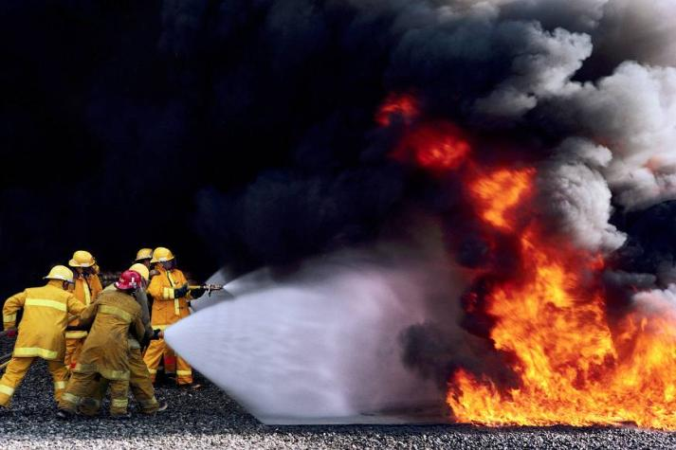

Slide 8
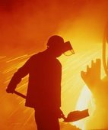


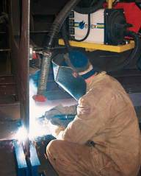
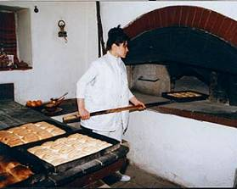

Всем огонь хороший нужен
И за то ему почет,
Что ребятам греет ужин,
Режет сталь и хлеб печет.

Slide 9


Огонь - всем друг,
Надежный и испытанный,
Но если дружба дорога,
То будьте осторожны,
Будьте бдительны -
Не превращайте друга во врага !

Slide 10
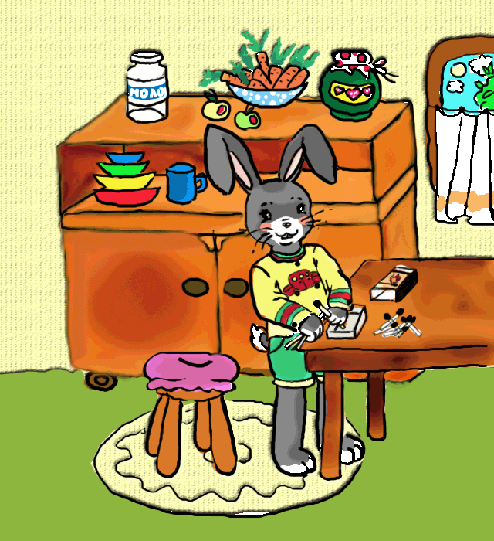
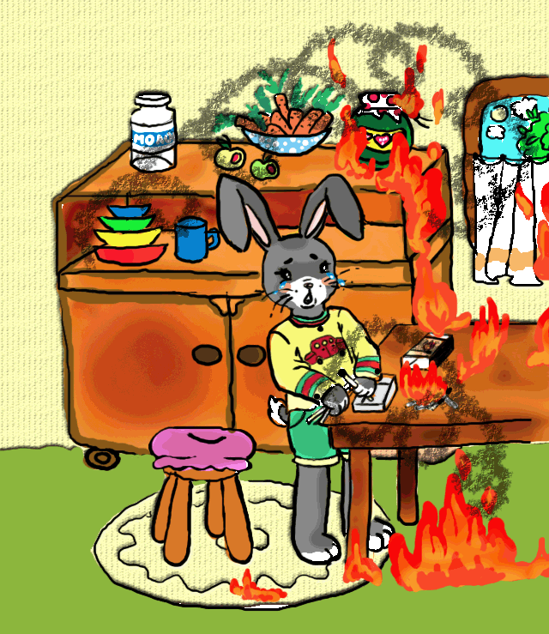
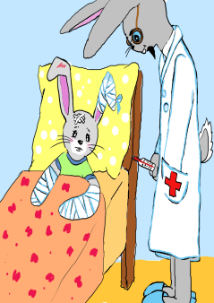


Не играй со спичками – это опасно!
Я спичек коробок нашел
И высыпал его на стол,
Хотел устроить фейерверк
Все полыхнуло, свет померк!
Не помню больше ничего!
Лишь пламя жжет меня всего…
Меня спасти едва успели,
А вот квартиру не сумели.
Теперь в больнице я лежу
И боль едва переношу.
Хочу напомнить всем, друзья:
Играть со спичками нельзя!!!
–

Slide 11
А лисички взяли спички,
К морю синему пошли,
Море синее зажгли.

Slide 12

Море пламенем горит,
Выбежал из моря кит:
«Эй, пожарные, бегите!
Помогите, помогите!»

Slide 13


Долго, долго крокодил море синее тушил
Пирогами, и блинами, и сушенными грибами!

Slide 14

Тушат, тушат , не потушат,
Заливают – не зальют.

Slide 15
Тут бабочка прилетала, крылышками помахала,
Стало море потухать – и потухло.

Slide 16
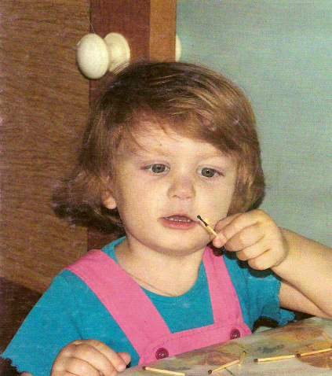

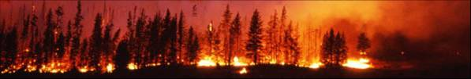
Младшим братьям и сестричкам
Все ребята говорят:
«Крепко помните, что спички-
Не игрушка для ребят!»

Slide 17

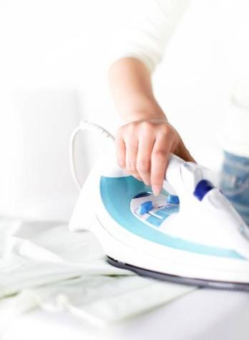
Уходя из дома, не забывайте выключать все электроприборы.

Slide 18
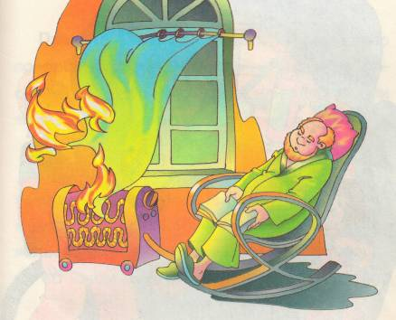
Не отключив электроприбор,
Можно остаться
Без новеньких штор.
Шторы сперва задымят, а потом
Вместе со шторами вспыхнет весь дом!

Slide 19
Чтоб он не стал твоим врагом, будь осторожен с утюгом.
Ленту гладила Анюта
И увидела подруг
Отвлеклась на три минуты
И забыла про утюг.
Тут уж дело не до шутки,
Вот что значит – три минутки:
Ленты нет, кругом угар,
Чуть не сделался пожар.
(Б. Миротворцев)

Slide 20
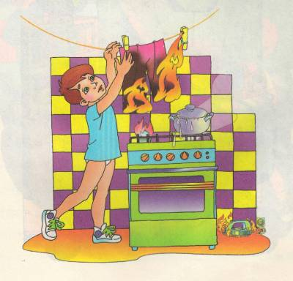
Не суши бельё над газом –
Всё сгорит единым разом .

Slide 21
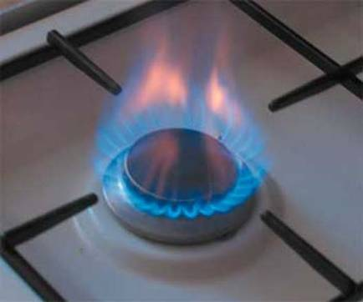
Выключай в квартире газ–
За газом нужен глаз да глаз!

Slide 22
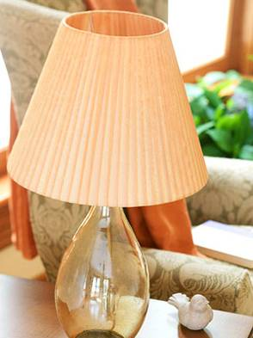
С точки зрения пожарной
Он опасен чересчур,
Если сделан из бумаги
Самодельный абажур.

Slide 23
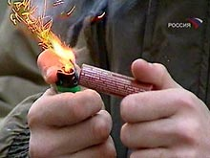
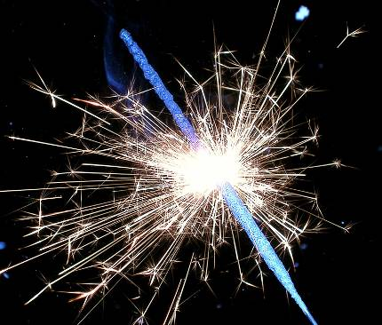
Пиротехника опасна,
хоть и выглядит прекрасно...

Slide 24
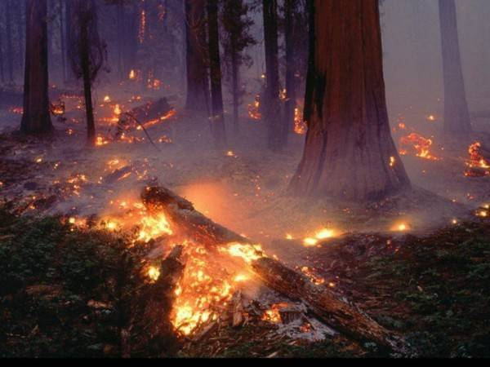
Огонёк в лесной тиши –
Потом горящий бор туши!

Slide 25




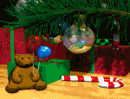
Нельзя ёлку украшать легкосгораемыми игрушками, зажигать на ней свечи,
устраивать фейерверки.

Slide 26
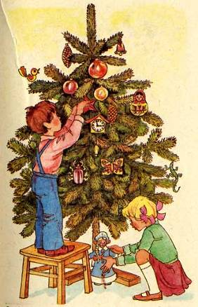

Во избежании всяких бед,
Огню на ёлку хода нет

Slide 27

Чтобы не было пожаров, надо правила всем знать.
Их, конечно, очень много - выучим хотя бы пять.
Возле дома и сарая Разжигать костёр не смей! Может быть беда большая Для построек и людей. И в лесу костёр опасен - Для деревьев, птиц, зверей. Будет лес для всех прекрасен Без пожаров и углей. Чтоб огонь не убежал, Чтоб он место своё знал, Ты ему создай преграду: Из камней, земли ограду. Уходя, засыпь землёй Или всё залей водой. | Чтобы выросла пшеница, Нужно много потрудиться Ты костёр не разжигай Там, где зреет урожай. Вдруг одежда загорелась - Сразу на пол ты вались, Сразу по полу катайся, В одеяло обернись. Всем давно понять пора: Детям спички не игра! Пусть и взрослым будет ясно: Что с огнём шутить опасно!

Slide 28
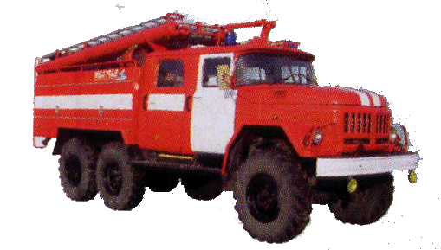



01
Если вдруг пожар возник,
Ты звонить обязан вмиг,
Знает каждый гражданин
Часть пожарных – 01!
Если что-то загорелось,
На себя возьмите смелость:
Срочно “01” звоните,
Точно адрес назовите,
Что горит, давно ли, где.
Несколько минут промчится –
К вам пожарная примчится
И поможет вам в беде!
01

Slide 29
Чтоб не ссориться с огнём
Нужно больше знать о нём
И запомнить навсегда:
Игра с огнём – это беда!

Slide 30
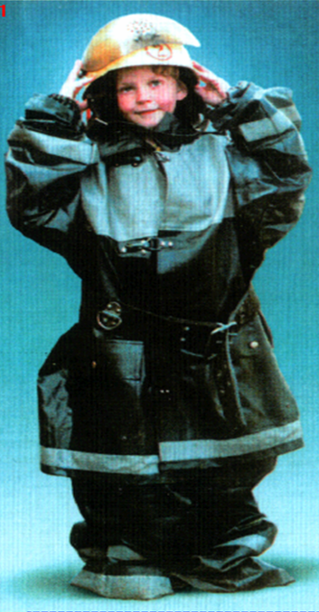
Берегите себя !

Slide 31
Использованные ресурсы:
//www.svarhttp:ka22.ru/news_page_2.html
http://www.artswet.com/foto/hb/pg.html
http://anna-frid.livejournal.com/91959.html
http://forum.rock-video.net
http://byaki.net
http://www.bashvest.ru
«Великие открытия и изобретения» школьный путеводитель .А.Г.Крылов.СПб.:»БКК», 2008

Slide 32
Подготовила:
воспитатель МДОУ 22 «Ладушки»
Г.Балаково
Авсетова Елена Михайловна
Спасибо за внимание!

